Slide 1


UNIVERSIDAD Autónoma DE SINALOA
FACULTAD DE Informática Culiacán
Marzo 2017
Estructura de datos
Método de intercambio directo con señal
Docente: MC. Gerardo Gálvez Gámez
Equipo de trabajo:
Gálvez GonzaleZ emilkar
Garcia higuera juan Carlos
Castillo pimienta Erick
Rivera sauceda Luis Octavio

Slide 2

UNIVERSIDAD AUTÓNOMA DE SINALOA
FACULTAD DE INFORMÁTICA CULIÁCAN
MÉTODO DE INTERCAMBIO DIRECTO CON SEÑAL
Índice
Objetivos
Definición
Conceptos
Criterios de Eficiencia
Algoritmo
Ejemplificación del Algoritmo
Conclusiones
Bibliografía

Slide 3
UNIVERSIDAD AUTÓNOMA DE SINALOA
FACULTAD DE INFORMÁTICA CULIÁCAN
MÉTODO DE INTERCAMBIO DIRECTO CON SEÑAL
Definición del Método de intercambio directo con señal
Este método es una modificación del método de intercambio directo. La idea central de este algoritmo consiste en utilizar una marca o señal para indicar que no se ha producido ningún intercambio en una pasada. Es decir, se comprueba si el arreglo esta totalmente ordenado después de cada pasada, terminando su ejecución en caso afirmativo.

Slide 4
UNIVERSIDAD AUTÓNOMA DE SINALOA
FACULTAD DE INFORMÁTICA CULIÁCAN
MÉTODO DE INTERCAMBIO DIRECTO CON SEÑAL
Objetivos
Dar a conocer los diferentes apartados, así como sus características hablando del Método de Intercambio Directo con Señal.
Mostrar la estructura y funcionamiento de el ya mencionado método

Slide 5

UNIVERSIDAD AUTÓNOMA DE SINALOA
FACULTAD DE INFORMÁTICA CULIÁCAN
MÉTODO DE INTERCAMBIO DIRECTO CON SEÑAL
Conceptos
La ordenación de los datos consiste en disponer o clasificar un conjunto de datos (o una estructura) en algún determinado orden con respecto a alguno de sus campos.
Orden: Relación de una cosa con respecto a otra.
Clave: Campo por el cual se ordena.

Slide 6


UNIVERSIDAD AUTÓNOMA DE SINALOA
FACULTAD DE INFORMÁTICA CULIÁCAN
MÉTODO DE INTERCAMBIO DIRECTO CON SEÑAL
Criterios de Eficiencia
El número de pasos.
El número de comparaciones entre llaves para ordenar n registros. Se utiliza cuando la comparación entre llaves es costosa.
El número de movimientos o intercambios de registros que se requieren para ordenar n registros. Se usa cuando el movimiento de registros es costoso.

Slide 7
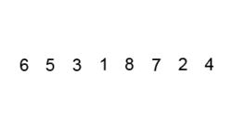
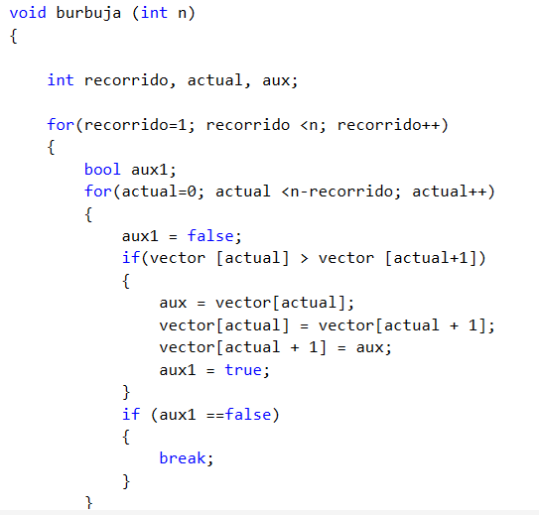
UNIVERSIDAD AUTÓNOMA DE SINALOA
FACULTAD DE INFORMÁTICA CULIÁCAN
MÉTODO DE INTERCAMBIO DIRECTO CON SEÑAL
Algoritmo

Slide 8
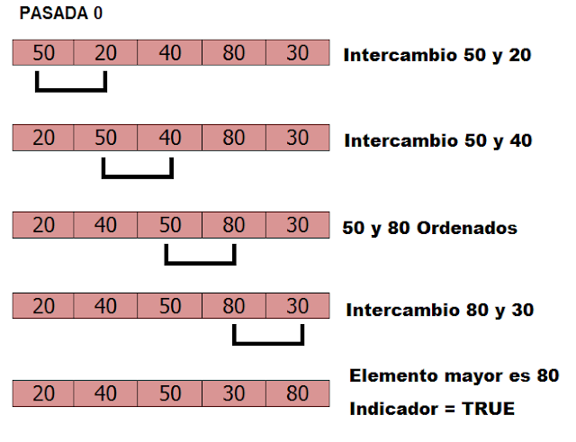
UNIVERSIDAD AUTÓNOMA DE SINALOA
FACULTAD DE INFORMÁTICA CULIÁCAN
MÉTODO DE INTERCAMBIO DIRECTO CON SEÑAL
Pasada 1

Slide 9
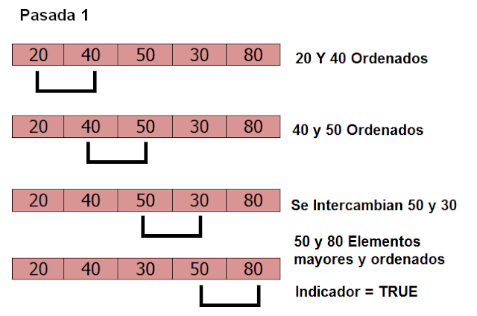
UNIVERSIDAD AUTÓNOMA DE SINALOA
FACULTAD DE INFORMÁTICA CULIÁCAN
MÉTODO DE INTERCAMBIO DIRECTO CON SEÑAL
Pasada 2

Slide 10
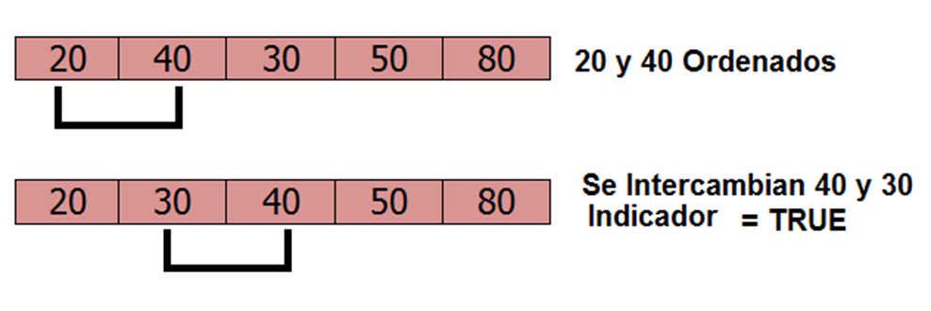
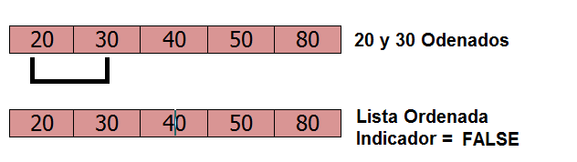
UNIVERSIDAD AUTÓNOMA DE SINALOA
FACULTAD DE INFORMÁTICA CULIÁCAN
MÉTODO DE INTERCAMBIO DIRECTO CON SEÑAL
Pasada 3
Pasada 4
La condición booleana es falsa, por lo tanto ejecuta el (break)

Slide 11
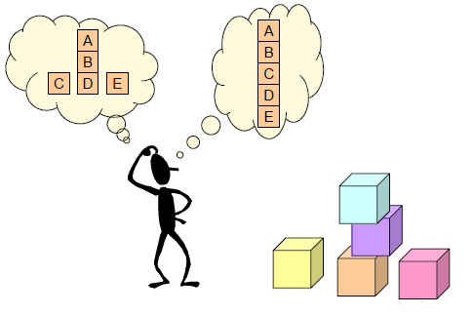
UNIVERSIDAD AUTÓNOMA DE SINALOA
FACULTAD DE INFORMÁTICA CULIÁCAN
MÉTODO DE INTERCAMBIO DIRECTO CON SEÑAL
Conclusiones
En resumen, podríamos decir que este método es eficaz cuando los datos que manejemos son pocos, debido a que entre mayor sea N, mas tardado será cumplir todas las pasadas.

Slide 12
UNIVERSIDAD AUTÓNOMA DE SINALOA
FACULTAD DE INFORMÁTICA CULIÁCAN
MÉTODO DE INTERCAMBIO DIRECTO CON SEÑAL
Bibliografía
Métodos de Ordenamiento Unidad VI: Estructura de datos
http://mapaches.itz.edu.mx/~mbarajas/edinf/Ordenamiento.pdf
Métodos de Ordenamiento en C#
https://foro.elhacker.net/net/metodos_de_ordenamiento_en_c-t223014.0.html

